Slide 1
궁극의 책사 (chaeksa.kr) 결제경로
상호 유코아 팔달 · 대표 이승용 · 사업자등록번호 745-68-00160
통신판매업 제2026-대구북구-0909호 · 대구 북구 매천로 2길19 상가 126동 1층 111호 · 010-9999-1263
판매 상품: 사주 기반 디지털 콘텐츠(9,900원 8종) · 출산택일 보고서(99,000원, 이메일 발송)
결제 연동: 토스페이먼츠 결제위젯 v2 (widgets.renderPaymentWindow) · 서버 승인(Vercel) · 주문·결제 기록 Supabase
이용 흐름: 메인 → 상품 선택 → 무료 미리보기 → 결제 버튼 → 로그인 → 결제창 → 승인 → 콘텐츠 열림

Slide 2
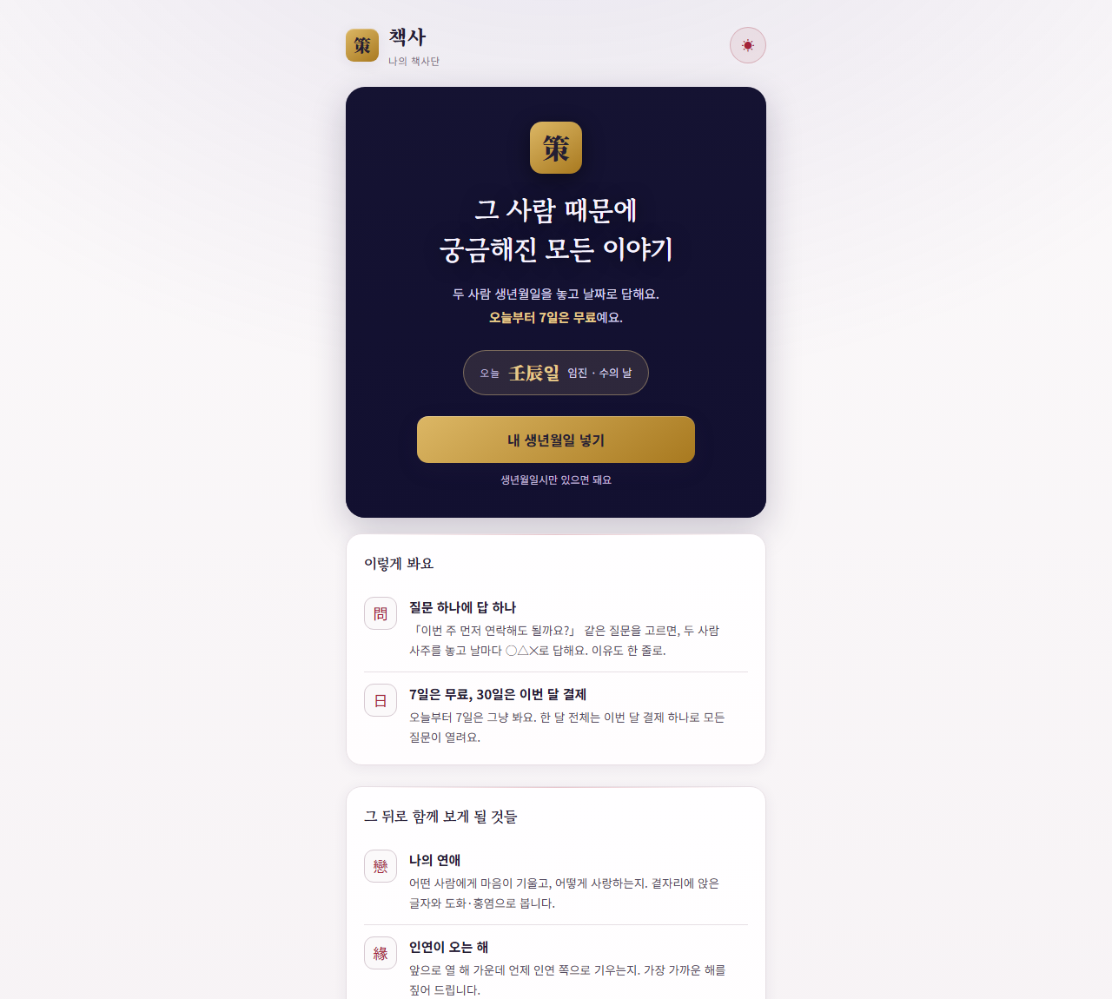
1. 메인 화면 (첫 방문)
https://chaeksa.kr/
사이트에 처음 오면 보이는 화면. 「내 생년월일 넣기」로 시작합니다. 회원가입 없이 생년월일만 넣으면 무료 콘텐츠가 열립니다.
2

Slide 3
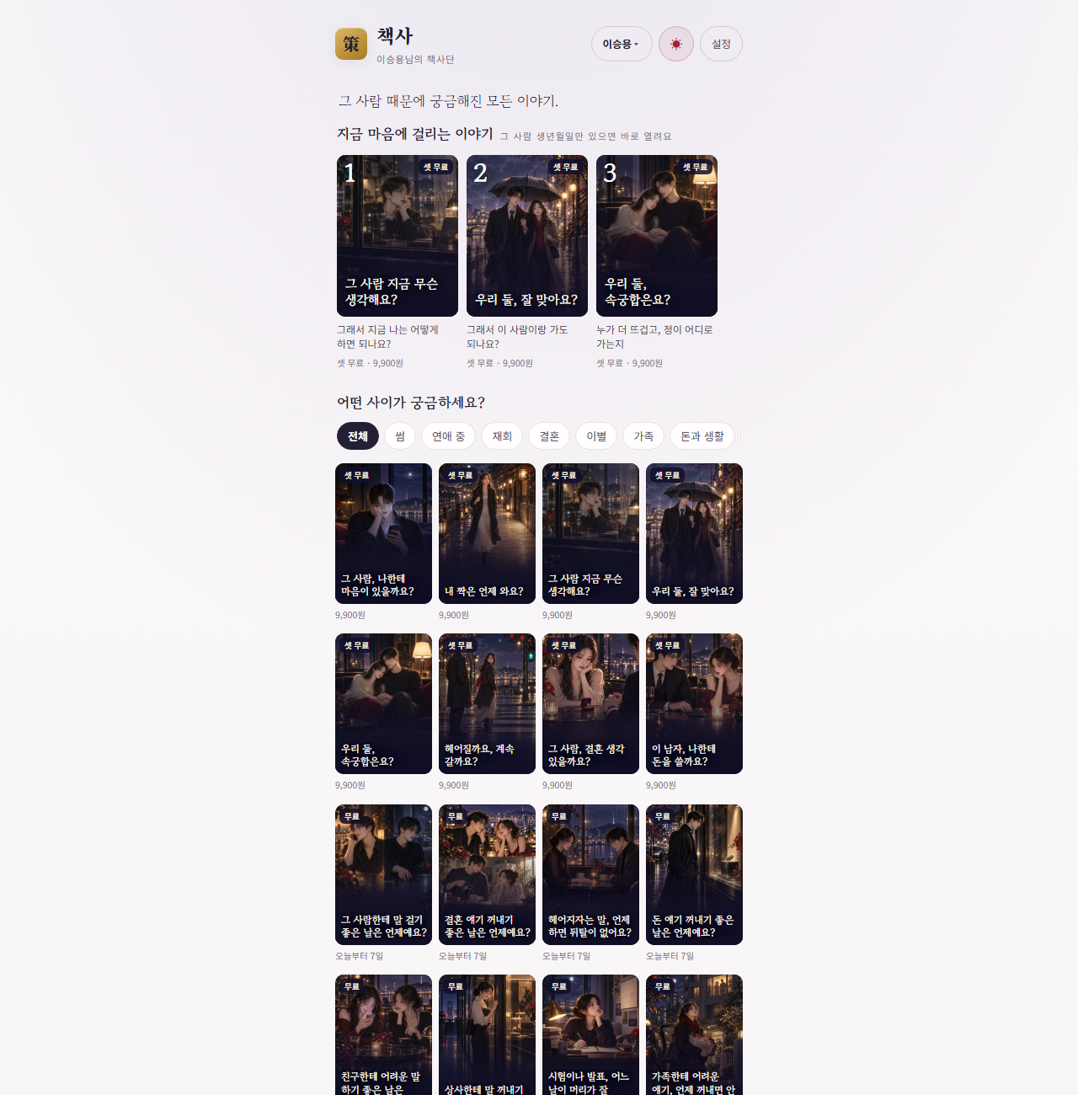
2. 홈 — 판매 상품 진열
https://chaeksa.kr/
생년월일을 넣은 뒤의 홈. 상단에 유료 콘텐츠 8종(각 9,900원)이 표지로 진열되고, 가격이 표지 아래 표시됩니다. 아래쪽은 무료 콘텐츠입니다.
3

Slide 4
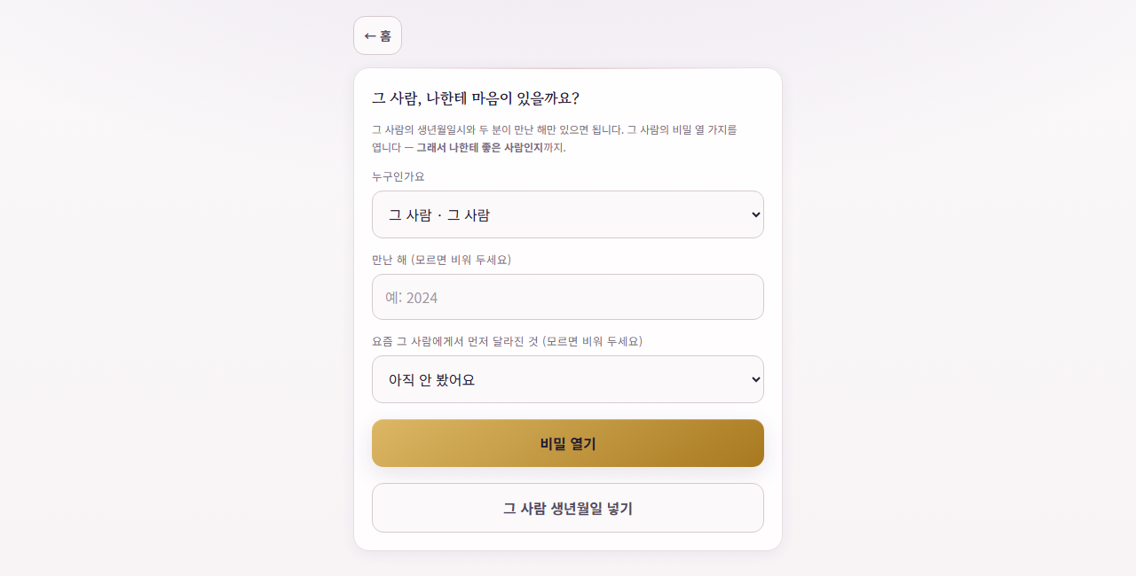
3. 상품 상세 — 상대 정보 입력
https://chaeksa.kr/#maeum
상품(예: 「그 사람, 나한테 마음이 있을까요?」)을 누르면 상대의 생년월일을 넣는 화면. 「비밀 열기」를 누르면 열 가지 중 세 가지가 무료로 보입니다.
4

Slide 5

4. 상품 상세 — 무료 미리보기와 결제 버튼
https://chaeksa.kr/#maeum
세 가지를 무료로 보여 준 뒤, 나머지 일곱 가지는 「9,900원 · 그 사람 한 장 열기」 버튼으로 결제합니다. 결제 즉시 같은 화면에서 열립니다(디지털 콘텐츠, 배송 없음).
5

Slide 6

5. 로그인 (카카오)
https://chaeksa.kr/#maeum
결제 버튼을 누르면 먼저 로그인을 요청합니다. 결제 내역을 계정에 묶어 다른 기기에서도 열리게 하기 위해서입니다. 카카오 로그인(Supabase Auth)입니다.
6

Slide 7
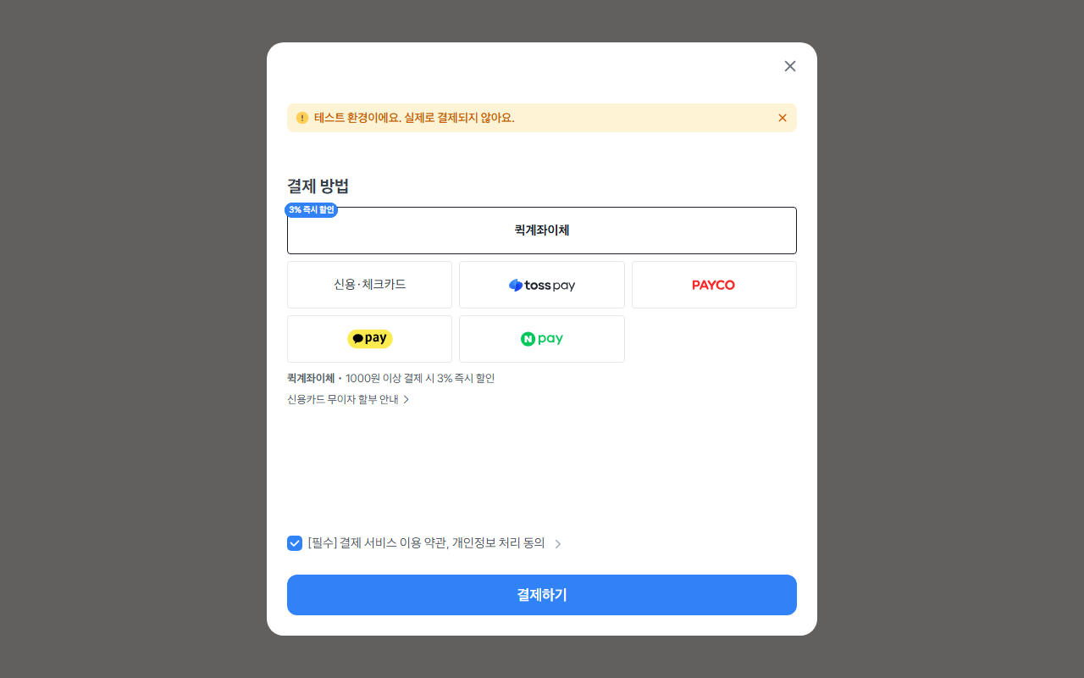
6. 결제창 (토스페이먼츠 결제위젯)
https://chaeksa.kr/#maeum
로그인 뒤 결제 버튼을 누르면 토스페이먼츠 결제위젯(결제창형, widgets.renderPaymentWindow)이 페이지 위에 뜹니다. 금액 9,900원. 결제수단은 위젯 관리자 설정을 따릅니다. ※ 캡처는 테스트 키 화면입니다.
7

Slide 8

7. 결제 완료 화면
https://chaeksa.kr/pay-done.html
결제 승인 뒤 successUrl(pay-done.html)로 돌아옵니다. 서버(Vercel api/pay.js)가 토스 승인 API로 최종 승인하고, 주문 금액을 DB와 대조한 뒤 콘텐츠를 엽니다. 완료 화면에는 주문명·금액·주문번호가 표시되고 「책사로 돌아가기」를 누르면 구매한 콘텐츠가 열려 있습니다. ※ 왼쪽은 결제 정보 없이 이 주소를 열었을 때의 안내 화면입니다. 승인된 결제의 완료 화면은 실결제 개통 뒤 캡처해 보완하겠습니다.
8

Slide 9

8. 결제 실패·취소 화면
https://chaeksa.kr/pay-fail.html
결제창을 닫거나 실패하면 failUrl(pay-fail.html)로 돌아옵니다. 돈이 빠져나가지 않았음을 알리고 문의 메일을 안내합니다.
9

Slide 10
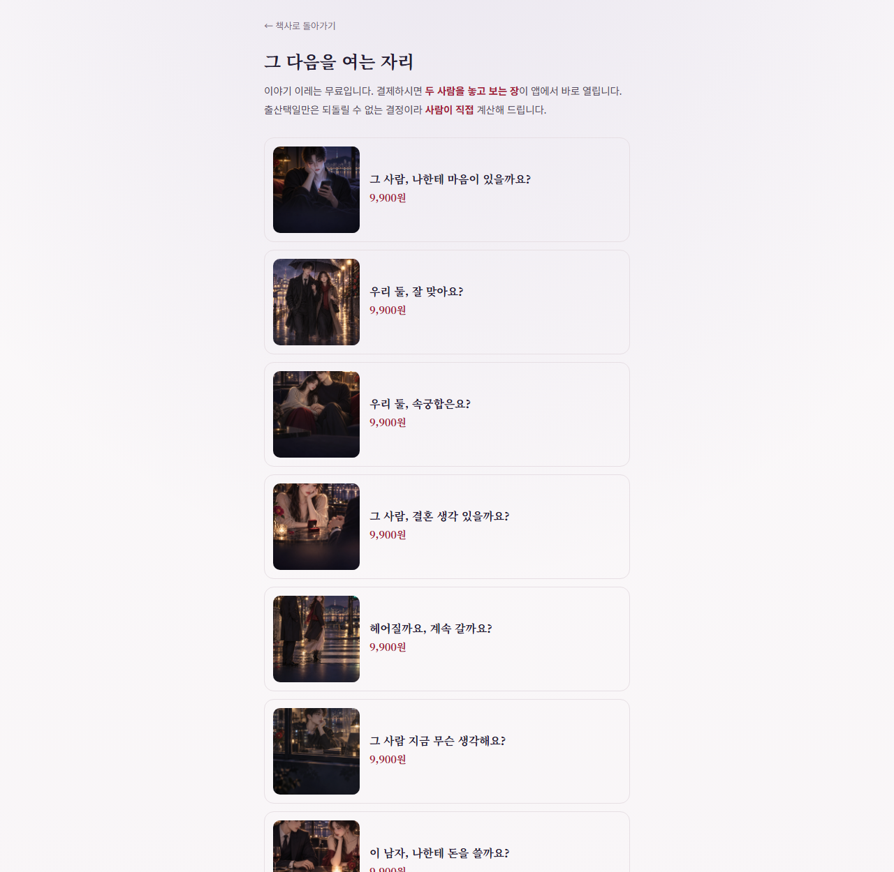
9. 상품 목록 페이지
https://chaeksa.kr/pay.html
판매 상품 전체(9,900원 콘텐츠 8종 + 출산택일 보고서 99,000원)와 환불 규정·부가세 포함 안내·사업자 정보가 한 페이지에 있습니다.
10

Slide 11

10. 사업자 정보 · 이용약관
https://chaeksa.kr/terms.html
모든 페이지 하단에 상호(유코아 팔달)·대표자(이승용)·사업자등록번호(745-68-00160)·통신판매업 신고번호·사업장 주소·전화번호·이메일이 있습니다. 이용약관 11조에 같은 내용이 있습니다.
11

